Slide 1
Audit Carrefour
Magasin: Houmet Souk
Le 25 septembre 2018
Dr. Hatem KARAA

Slide 2
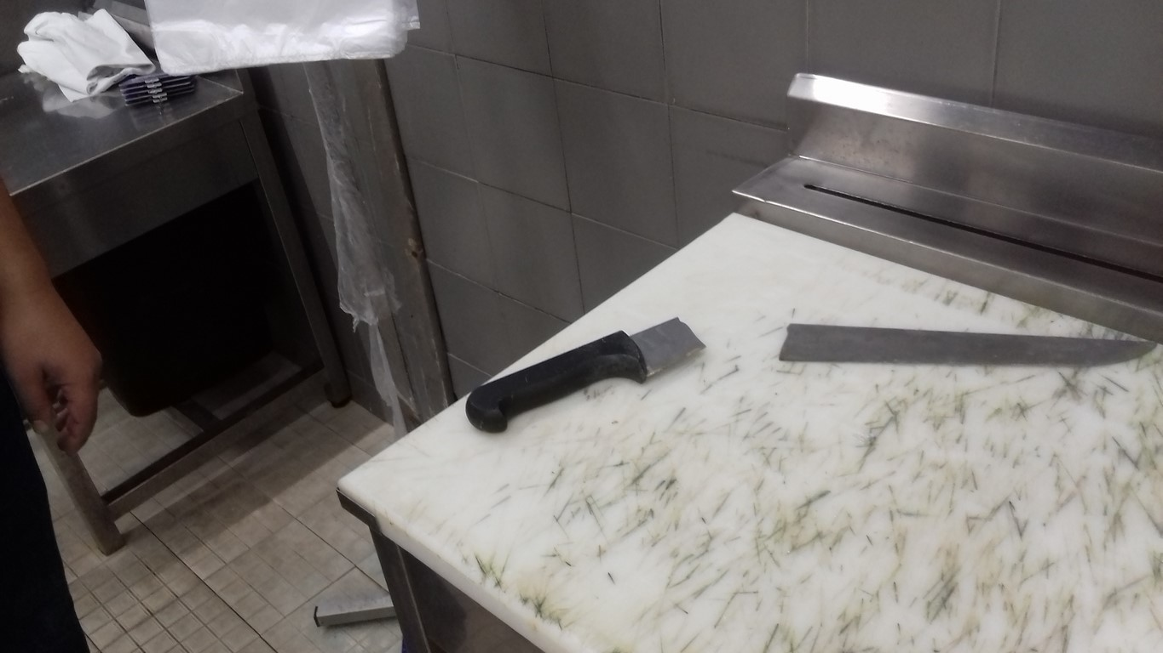
Rayon traiteur: Raboter la planche et remplacer le matériel défectueux..

Slide 3
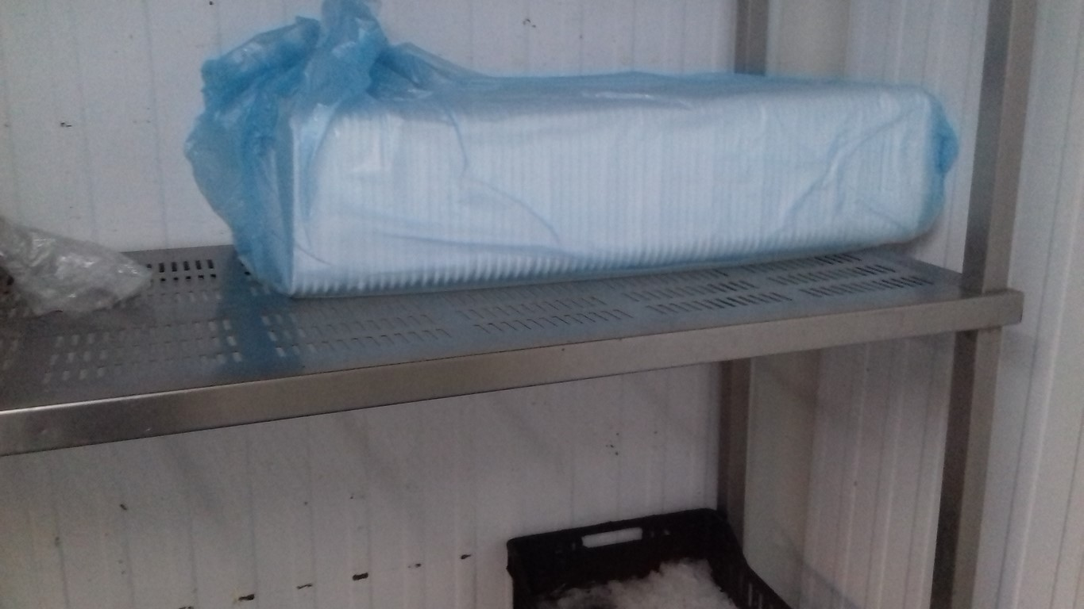
Rayon poissonnerie: Eviter le stockage de l’emballage en chambre froide .

Slide 4
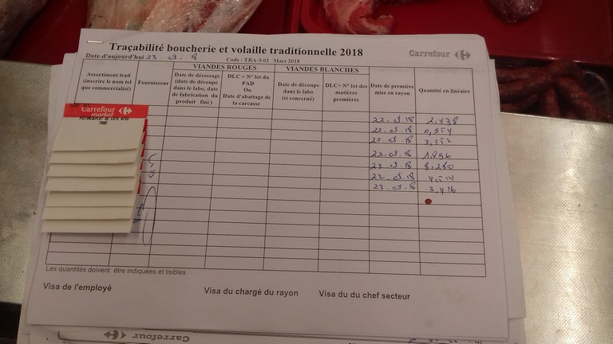
Rayon boucherie: Fiche de traçabilité boucherie trad n’est pas complètement remplie.

Slide 5
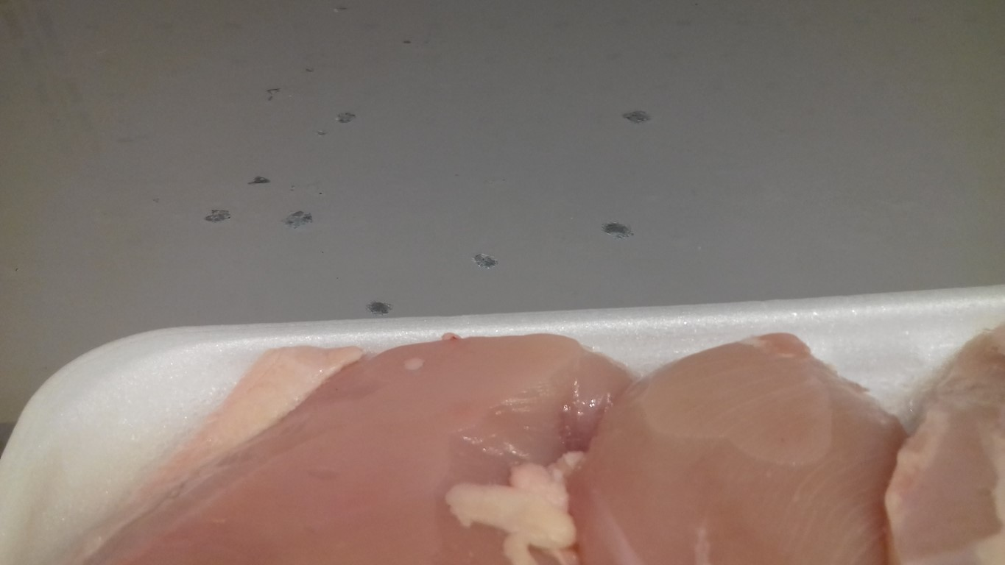
Rayon boucherie: Meuble volaille libre service écaillé.

Slide 6
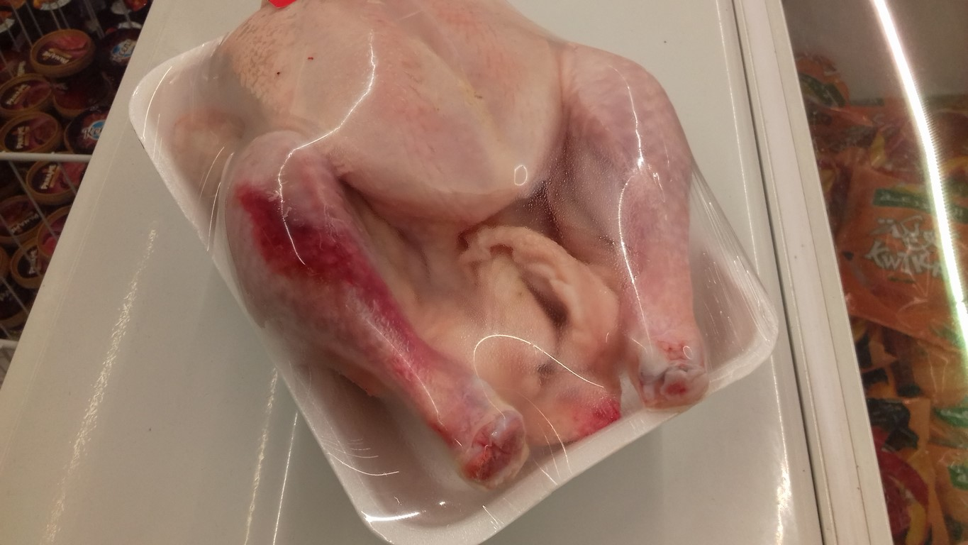
Rayon boucherie: Mise à la vente d’un poulet présentant des défauts de présentation (signes d’hémorragies sous cutanées).

Slide 7
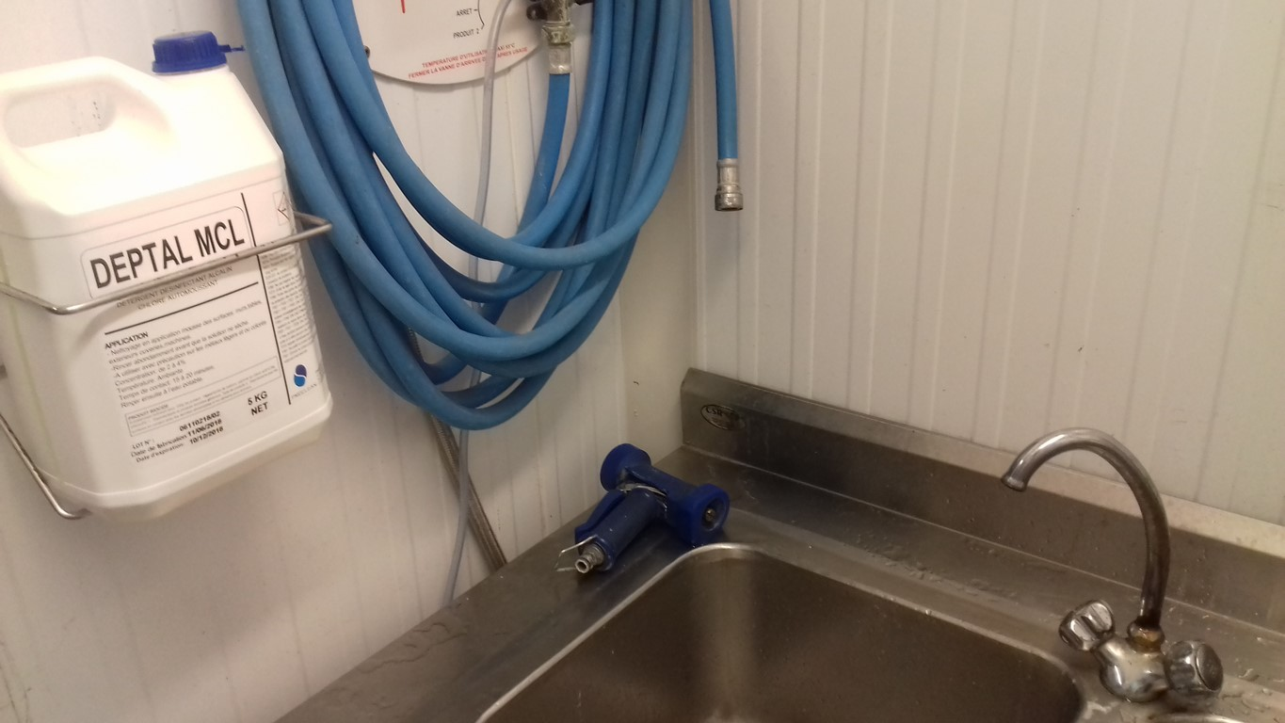
Boucherie: Pistolet démonté au niveau de la centrale de nettoyage.

Slide 8
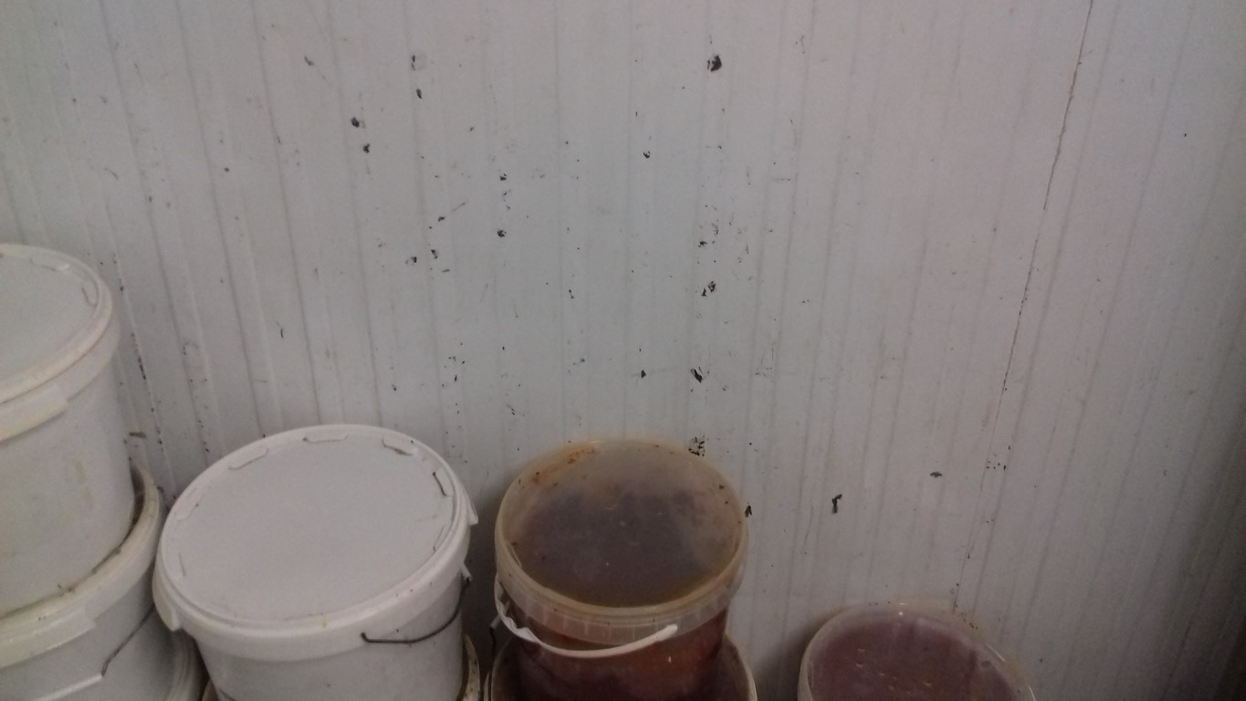
Rayon FLEG: Dégradation de l’état du mur de la chambre froide.

Slide 9
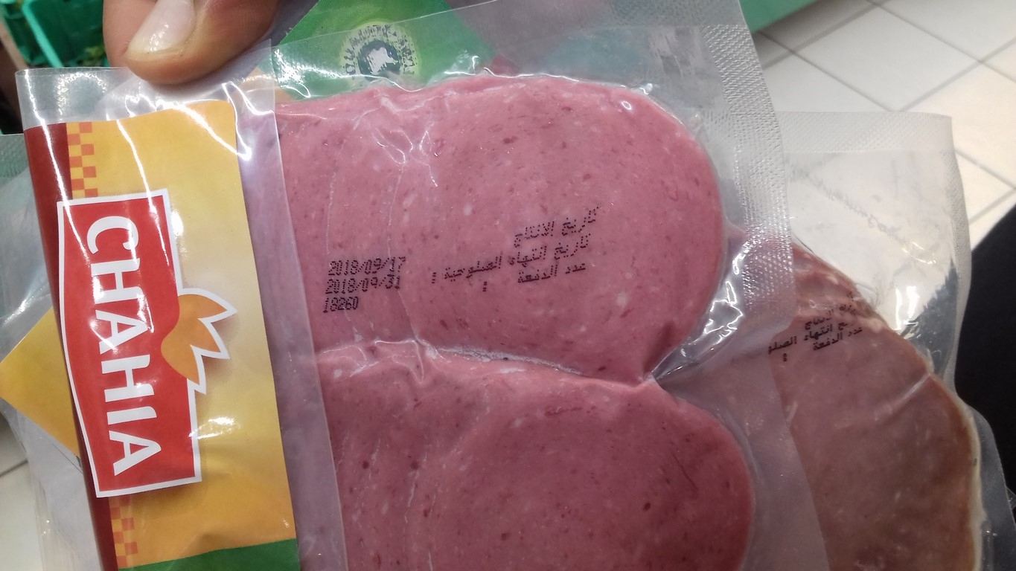
PLS: Mise en vente de charcuterie dont la DLC est éronnée (DLC: 31 septembre 2018).

Slide 10
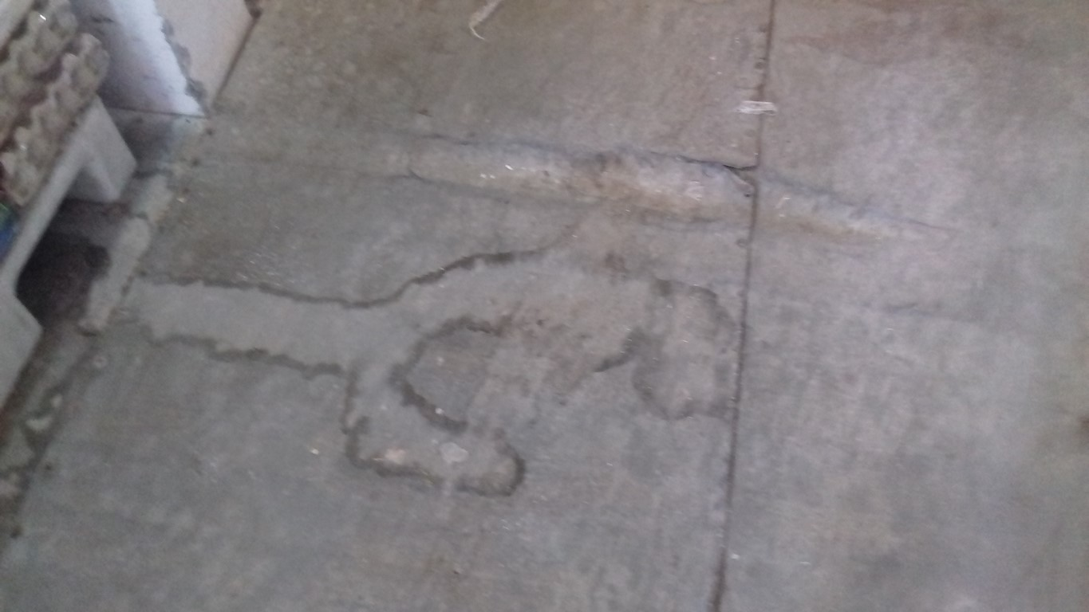
Réserve: Décollement du revêtement du sol de la réserve.

Slide 11
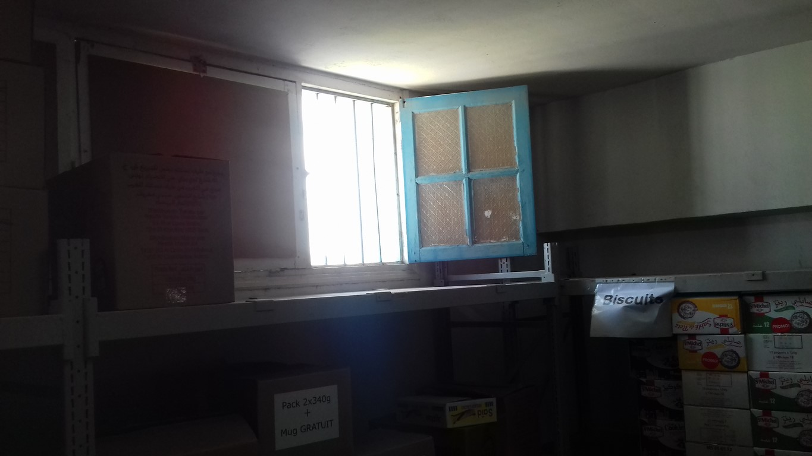
Réserve: Installer des moustiquaires au niveau des fenêtres.

